Slide 1
Onemocnění dýchací soustavy

Slide 2
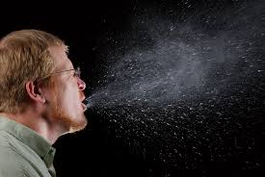
Přenos kapénkovou infekcí
Drobné kapičky slin a hlenu, které se dostávají při mluvení, kýchání do vzduchu
Obsahují choroboplodné zárodky, které způsobují onemocnění.
Onemocnění dýchacích cest

Slide 3
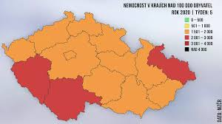
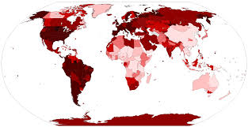
epidemie
pandemie
Ve stejné době, na stejném místě onemocní větší počet lidí – v rámci jedné země.
Epidemie velkého rozsahu zasahující do více kontinentů.
Přenos infekce

Slide 4
Chřipka
Nejběžnější onemocnění DS
Příznaky:
Rýma, kašel, teplota
Léčba:
Odpočinek, léky, dostatek
tekutin a vitamíny

Slide 5
Zápal plic (zánět plic)
Závažnější onemocnění DS způsobené nejčastěji bakteriemi (viry)
Příznaky
kašel, horečka, bolest na
hrudi, obtížné dýchání
Léčba - antibiotika

Slide 6
Tuberkulóza ( TBC)
Závažné onemocnění DS, které způsobují bakterie
Příznaky
bolest na hrudi, noční pocení,
horečky, vykašlávání hlenů a
později krve
Léčba – antibiotika ( 4 – 6 měsíců)
Prevence - očkování

Slide 7
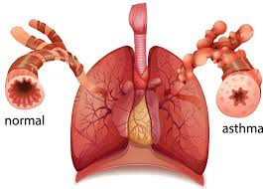
Astma
Onemocnění vyvolané alergeny
Dochází ke stažení svaloviny ve stěnách průdušnice a průdušek – člověk se dusí.

Slide 8
Kouření
Příčina způsobující onemocnění DS
Kouř obsahuje – nikotin (závislost,
zúžení cév, horší prokrvování orgánů)
- oxid uhelnatý (jed pro tělo)
- dehet
- rakovinotvorné látky

Slide 9
Plíce nekuřáka x kuřáka
!

Slide 10
Ohrožené skupiny
Pasivní kuřáci
Těhotné ženy

Slide 11
1. Pomoc při zástavě dechu a krevního oběhu
https://www.youtube.com/watch?v=JHjGpIi6b0w

